Slide 1

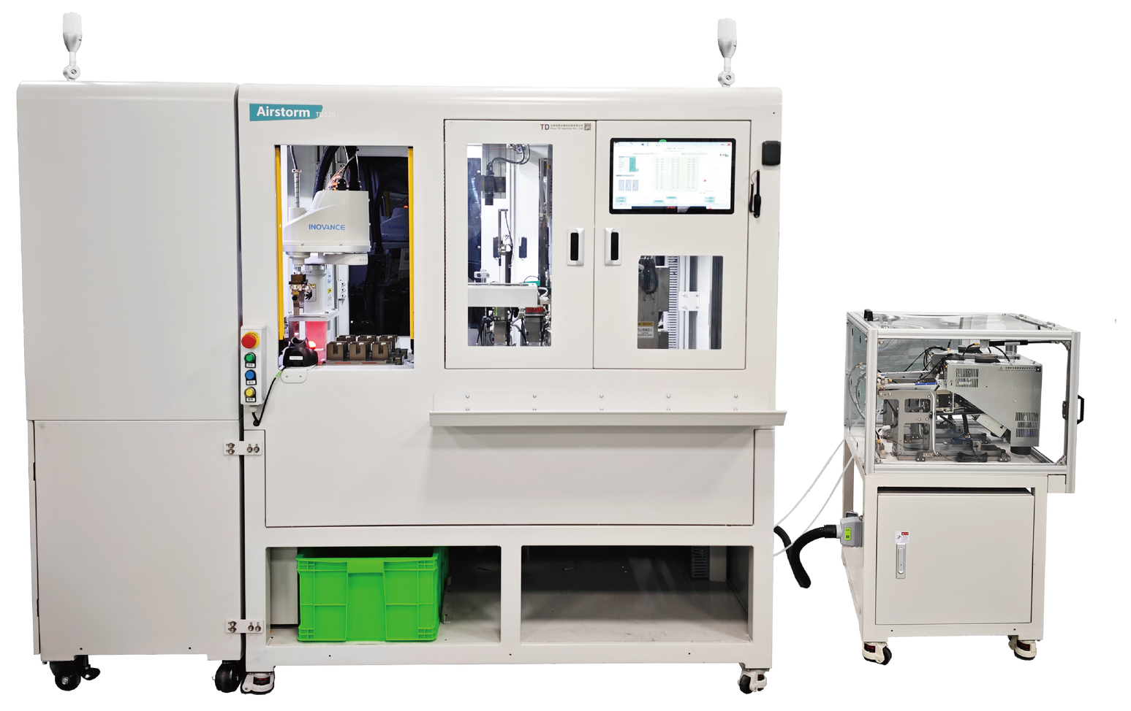
TD320-N
Máquina de inserção de vedantes e pinos com orientação
  Alimentação manual/automática de conectores
  Sistema de alimentação separado
  Compatível com pinos especias e standard
  Design com conceito modular
  Mudança rápida de ferramentas
  Pode inserir vedantes cegos e pinos
  Camera de deteção opcional

Slide 2
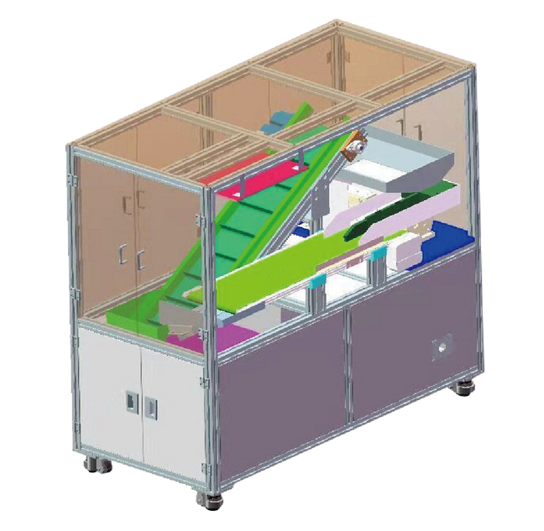
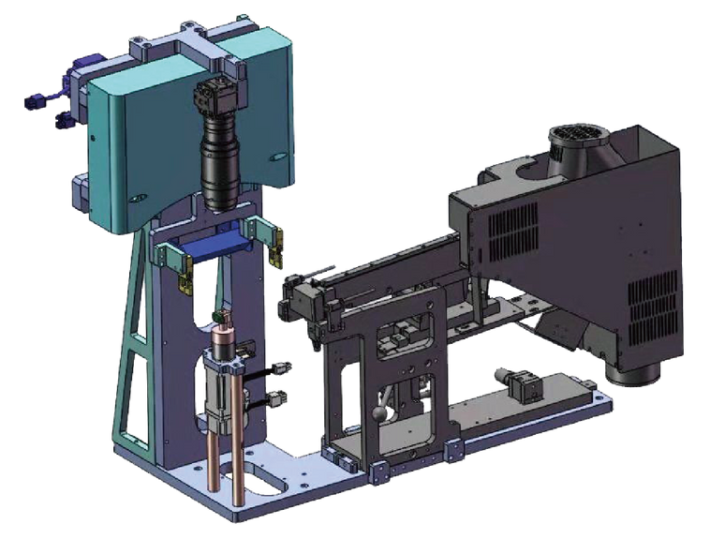
A TD320-N é uma máquina compatível com fichas standard e especiais. É utilizada principalmente para bloquear orifícios em conectores de automóveis. O cliente pode escolher a alimentação automática ou manual do conetor. Tornando o equipamento mais flexível e, ao mesmo tempo, satisfaz as necessidades de produção dos clientes para pequenos lotes e multi-produtos. Um equipamento pode satisfazer as necessidades de várias produções, mas também permite ao cliente uma poupança na primeira fase do investimento em equipamento.
Modulo de inserção de pinos
Estação de alimentação
Especificações técnicas
Tipo de pinos | Standard/especiais
Tempo de inserção de pinos | 1 or 1.5 s/pin (Dependendo do pino)
Alimentação | 110-220V 50HZ 1500W
Ar comprimido | 5-8 Bar (Tubo de 10mm)
Dimensões | 1700x1460x1950 mm (Principal) 1070x740x1125 mm (FTC-4)
Peso | 1060 Kg (TD320) 158 Kg (FTC-2) 217 Kg (FTC-4)

